Slide 1


IES
PINTOR LUIS SÁEZ
Mayo 2024
Jornada de buenas prácticas

Slide 2
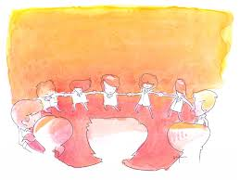
Convivencia:
entre todos mejor…

Slide 3
Equipo de convivencia en el
I.E.S. Pintor Luis Sáez
1.- Orientadora
2.- Jefa de estudios adjunta
3.- Coordinadora de convivencia
4.- 3 profesoras de apoyo

Slide 4
Actuaciones del Equipo de convivencia en el
I.E.S. Pintor Luis Sáez
1.- Coordinar los 3 programas de convivencia: - Alumnado ayudante, - Alumnado mediador y – Ciber-ayudantes
2.- Reunión semanal para coordinar intervenciones relacionadas con convivencia
3.- Colaborar con el Plan de Acción Tutorial, elaborando determinadas sesiones de tutoría para el alumnado.
4.- Coordinar el proyecto anual de convivencia (línea conductora) a exponer en el “Rincón de convivencia”. Este año con el título: “ Yo respeto la diversidad”.
5.- Conmemorar días señalados relacionados con convivencia.
6.- Whatsapp de convivencia.
7.- Buzones de convivencia.

Slide 5

Programas relacionados con convivencia en el I.E.S.
1.- Alumnado ayudante: alumnado de 1º y 2º de ESO
2.- Alumnado mediador: alumnado de 3º de ESO
3.- Ciber-ayudantes: alumnado de 4º de ESO

Slide 6
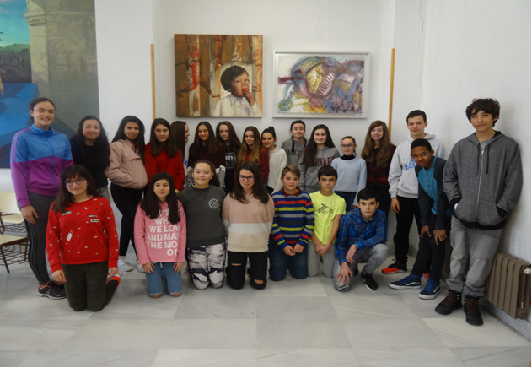
1.- Dos tutorías y selección.
2.- Dos sesiones de formación.
3.- Observatorio de la convivencia: reuniones quincenales con el Equipo de convivencia.
1º: Alumnado ayudante (1º y 2º ESO)

Slide 7

1-1
Observatorio de la convivencia: modelo de acta
FECHA:
PARTICIPANTES: | OBSERVACIONES-ACUERDOS
1ºA - -
1ºB - -
1ºC - -
1ºD - -
1ºE - -
1ºF - -
ACUERDOS COMUNES

Slide 8
1-2
Observatorio de la convivencia: calendario de reuniones
 |  | SEPTIEM |  | OCTUB |  | NOVIEM |  | DICIEM |  | ENERO |  | FEBRE |  | MARZO |  | ABRIL |  | MAYO |  | JUNIO
1 | V |  | D |  | X |  | V |  | L |  | J |  | J |  | D |  | M |  | V
2 | S |  | L |  | J |  | S |  | M |  | V |  | V |  | L |  | X | Observatorio: AA | S
3 | D |  | M |  | V |  | D |  | X |  | S |  | S |  | M |  | J |  | D
4 | L |  | X |  | S |  | L |  | J |  | D |  | D |  | X |  | V |  | L
5 | M |  | J |  | D |  | M |  | V |  | L |  | L |  | J |  | S |  | M
6 | X |  | V |  | L |  | X |  | S |  | M |  | M |  | V |  | D |  | X | Observatorio AA
7 | J |  | S |  | M |  | J |  | D |  | X | Observatorio AA | X | Observatorio: AA | S |  | L |  | J
8 | V |  | D |  | X |  | V |  | L |  | J |  | J |  | D |  | M |  | V
9 | S |  | L |  | J |  | S |  | M |  | V |  | V |  | L |  | X |  | S
10 | D |  | M |  | V |  | D |  | X | Observatorio: AA | S |  | S |  | M |  | J |  | D
11 | L |  | X |  | S |  | L |  | J |  | D |  | D |  | X |  | V |  | L
12 | M |  | J |  | D |  | M |  | V |  | L |  | L |  | J |  | S |  | M
13 | X |  | V |  | L |  | X | Observatorio: AA | S |  | M |  | M |  | V |  | D |  | X
14 | J |  | S |  | M |  | J |  | D |  | X |  | X |  | S |  | L |  | J
15 | V |  | D |  | X |  | V |  | L |  | J |  | J |  | D |  | M |  | V
16 | S |  | L |  | J |  | S |  | M |  | V |  | V |  | L |  | X | Observatorio: AA | S
17 | D |  | M |  | V |  | D |  | X |  | S |  | S |  | M |  | J |  | D
18 | L |  | X |  | S |  | L |  | J |  | D |  | D |  | X | Observatorio AA | V |  | L
19 | M |  | J |  | D |  | M |  | V |  | L |  | L |  | J |  | S |  | M
20 | X |  | V |  | L |  | X |  | S |  | M |  | M |  | V |  | D |  | X
21 | J |  | S |  | M |  | J |  | D |  | X | Observatorio AA | X | Observatorio: AA | S |  | L |  | J
22 | V |  | D |  | X |  | V |  | L |  | J |  | J |  | D |  | M |  | V
23 | S |  | L |  | J |  | S |  | M |  | V |  | V |  | L |  | X |  | S
24 | D |  | M |  | V |  | D |  | X | Observatorio: AA | S |  | S |  | M |  | J |  | D
25 | L |  | X |  | S |  | L |  | J |  | D |  | D |  | X |  | V |  | L
26 | M |  | J |  | D |  | M |  | V |  | L |  | L |  | J |  | S |  | M
27 | X |  | V |  | L |  | X |  | S |  | M |  | M |  | V |  | D |  | X
28 | J |  | S |  | M |  | J |  | D |  | X |  | X |  | S |  | L |  | J
29 | V |  | D |  | X | Observatorio: AA | V |  | L |  |  |  | J |  | D |  | M |  | V
30 | S |  | L |  | J |  | S |  | M |  |  |  | V |  | L |  | X | Observatorio: AA | S
31 |  |  | M |  |  |  | D |  | X |  |  |  | S |  |  |  | J

Slide 9

1-3
Alumnado ayudante: valoración final
IES Pintor Luis Sáez Equipo de Convivencia NOMBRE: CURSO: ALUMNADO AYUDANTE 2023-24 1.- Aspectos positivos de haber sido alumno/a ayudante: 2.- ¿Hay algún aspecto negativo del hecho de haber sido alumno/a ayudante? 3.- Señala qué ha sido lo más difícil de ser alumno/a ayudante 4.- ¿Crees que has ayudado a mejorar el funcionamiento de la clase? 5.- Qué cosas cambiarías de tu función a lo largo del año 6.- Qué cosas añadirías desde tu papel de alumno/a ayudante 7.- ¿Te has sentido cómodo/a en tu papel de alumno/a ayudante? 8.- ¿Recomendarías a alguien ser alumno/a ayudante? 9.- ¿Te gustaría seguir formándote como alumno/a mediador/a? 10.- Algo que añadir…

Slide 10
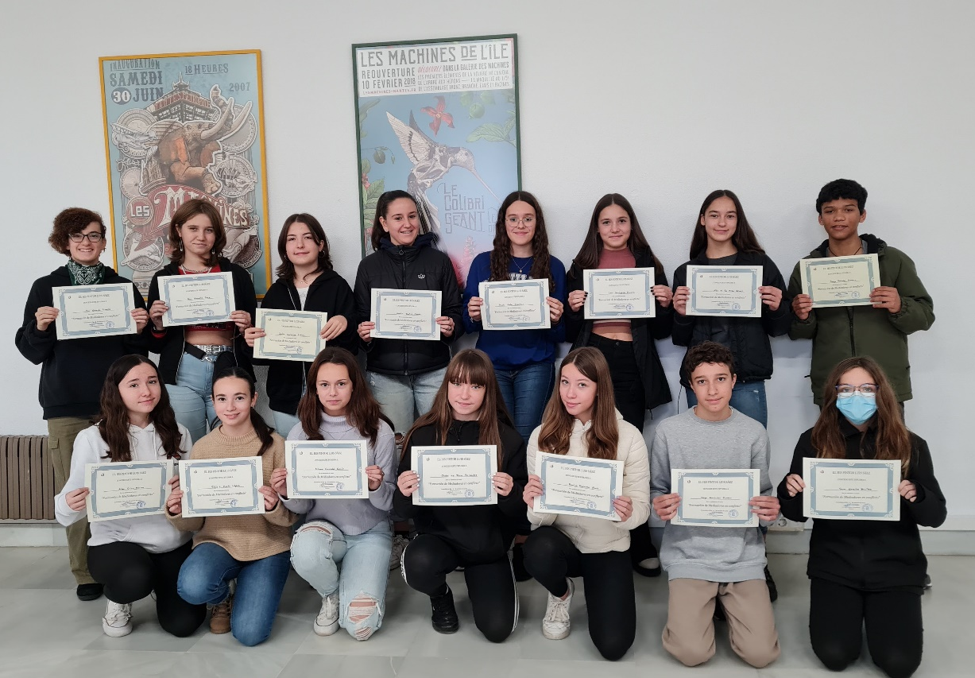
2º.- Alumnado mediador (3º ESO)
1. Cinco sesiones de formación
2. Difusión de la mediación en las aulas
3. Sesiones de tutoría a alumnado de 1º y 2º sobre temas de convivencia La amistad, el uso correcto del whatsapp, el respeto..)
4. Mediaciones en conflicto.
5. Convivencia de guardia (recreos)

Slide 11
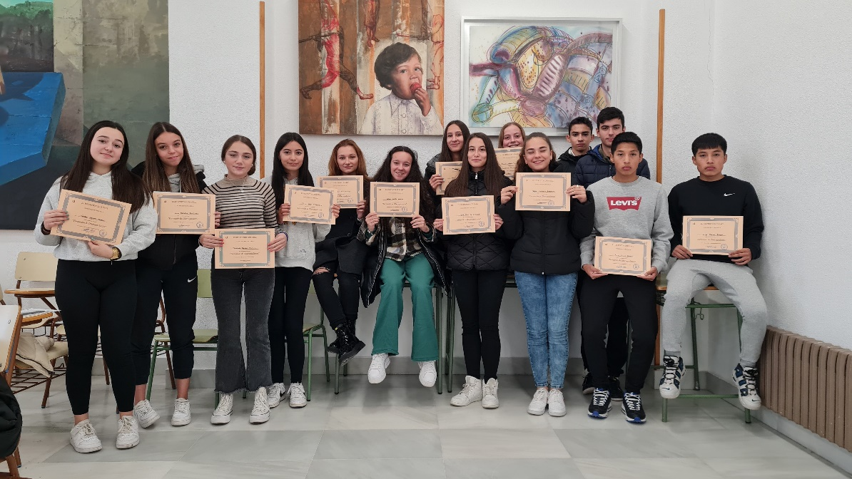
3º Alumnado ciber-ayudante (4º ESO)
1. Cinco sesiones de formación
2. Sesiones de tutoría a alumnado de 1º y 2º sobre temas de convivencia y redes sociales ( Ciberacoso, suplantación de identidad, Contenidos inadecuados en redes,...)
4. Convivencia de guardia (recreos)

Slide 12

4º Prácticas restaurativas
1. Intervenciones individuales.
2. Intervenciones grupales: círculos de diálogos.
3. Creación de “modelos” de entrevistas restaurativas según la intervención.
4. Sesiones de formación con tutores sobre los “círculos de diálogo”.

Slide 13

4-1
Ejemplo de intervención individual
IES Pintor Luis Sáez CONVIVENCIA INTERVENCIÓN RESTAURATIVA *FECHA: *ASISTENTES: - Facilitadora: - Alumno implicado: - Otros alumnos/as: - Hola, me gustaría que me cuentes cómo va la clase. - ¿Me puedes contar alguna cosa positiva de venir al instituto? - ¿Cómo te encuentras en clase? - ¿Qué tal la relación con los compañeros? - ¿Y con los profesores? - ¿Cómo te sientes tú? - ¿Cómo crees que se sienten los profesores y los compañeros con respecto a tu actitud y/o comportamiento? - ¿Qué necesitarías para encontrarte bien en el instituto? - ¿Qué podrías hacer tú, qué podrías aportar, para conseguir esto? - ¿Estás dispuesto a hacerlo? ¿Tengo tu compromiso? - Gracias. En una semana nos vemos un momento y me cuentas cómo ha ido. - - - - - - - - - - - - - - - - - - - - - - - - - - - - - - - - - - - - - - - - - - - - - - - - - - - - - - - - - - - - - - - - - - - - - - - - - - - - COMPROMISO: Fecha y firma: Revisión:

Slide 14
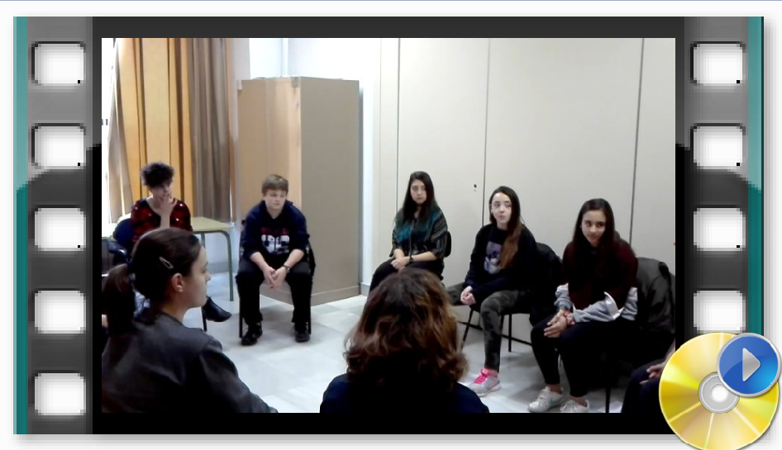
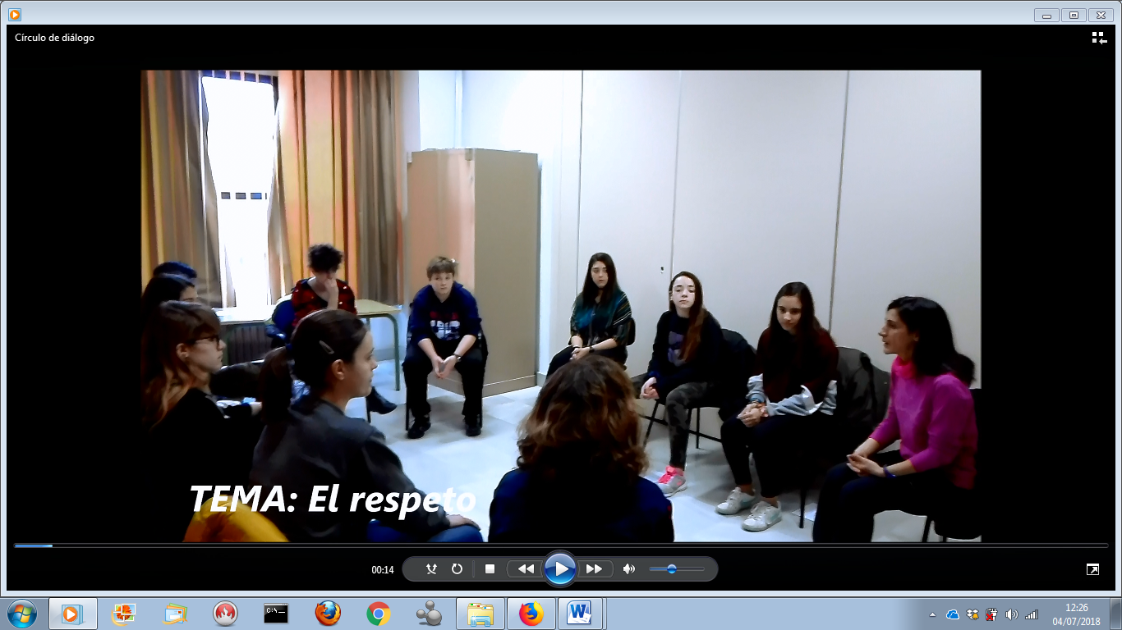
4-2
Círculo de diálogo

Slide 15


5-Conmemoración de días relacionados con la convivencia

Slide 16
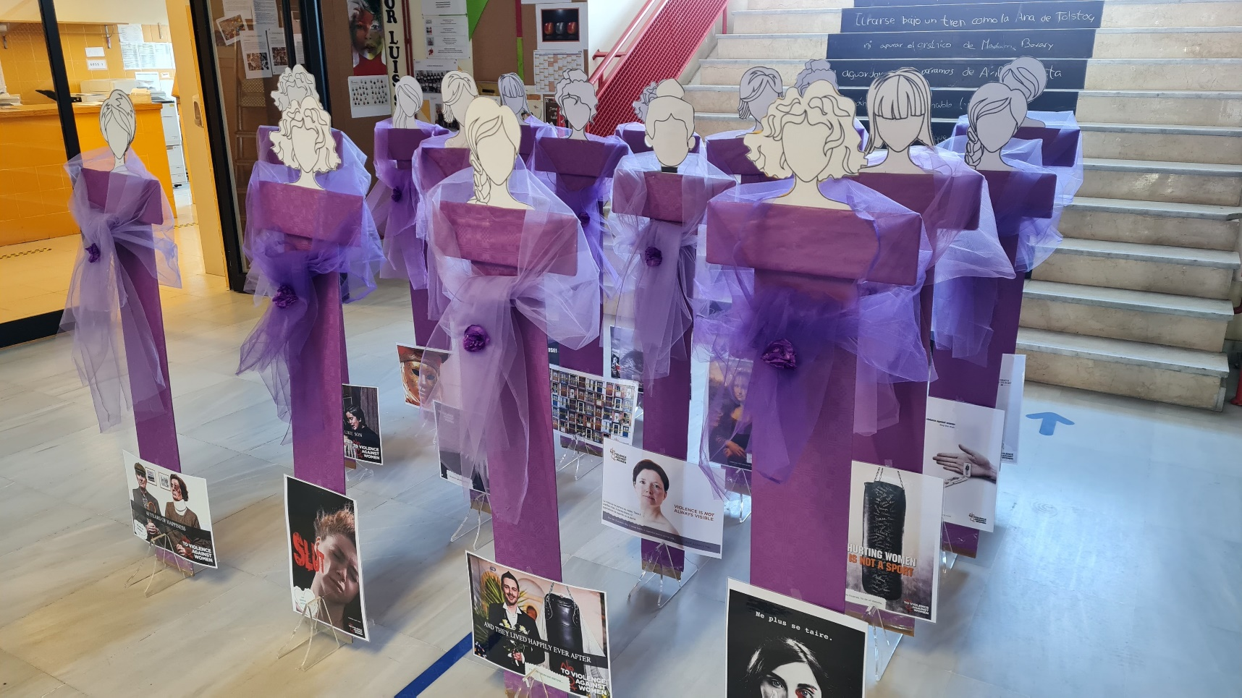
5-1
Conmemoración de días relacionados con la convivencia (1)

Slide 17
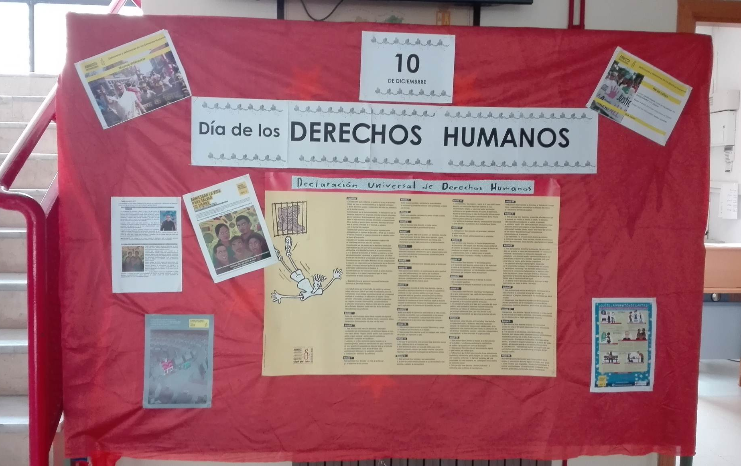
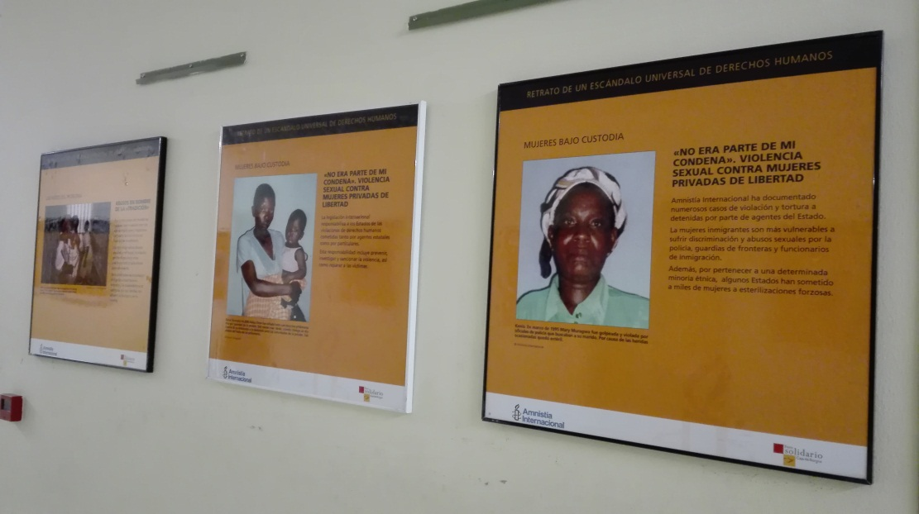
5-2
Conmemoración de días relacionados con la convivencia (2)

Slide 18
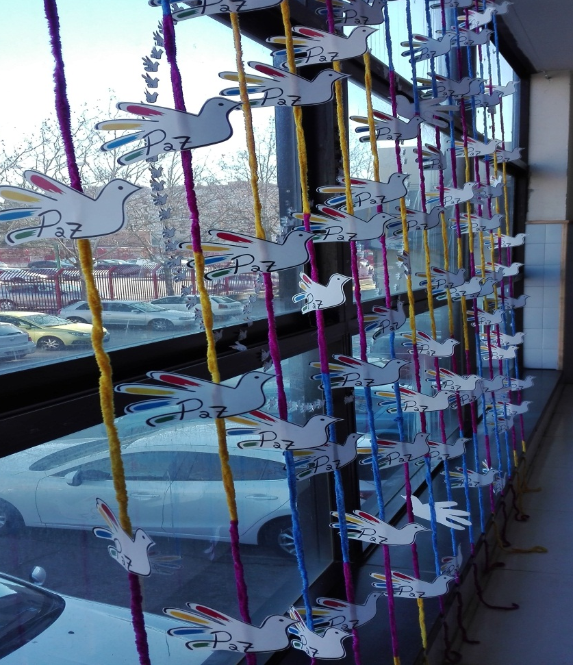
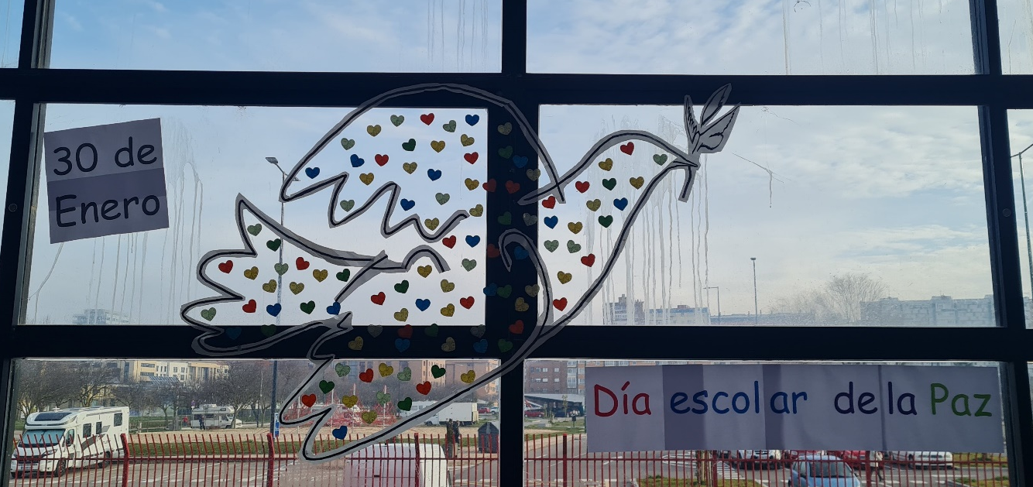
5-3
Conmemoración de días relacionados con la convivencia (3)

Slide 19

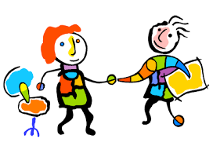
6-Actividades de participación del alumnado en la vida del Centro

Slide 20
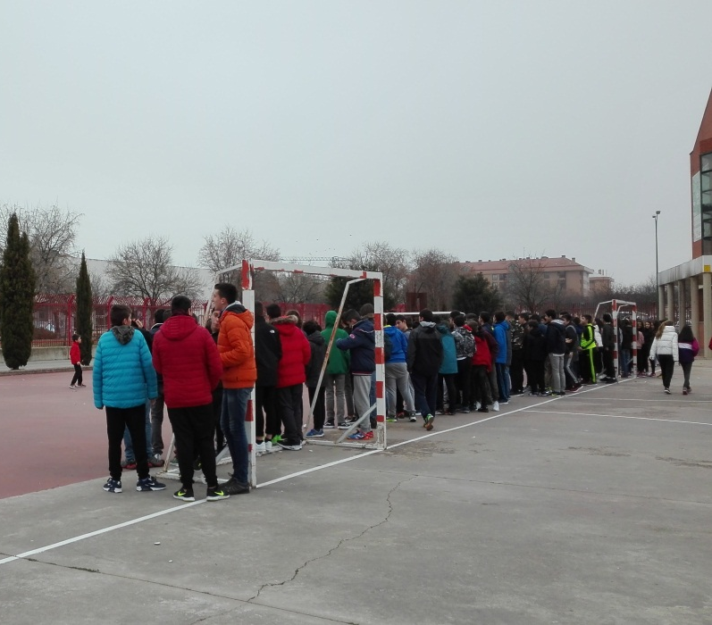
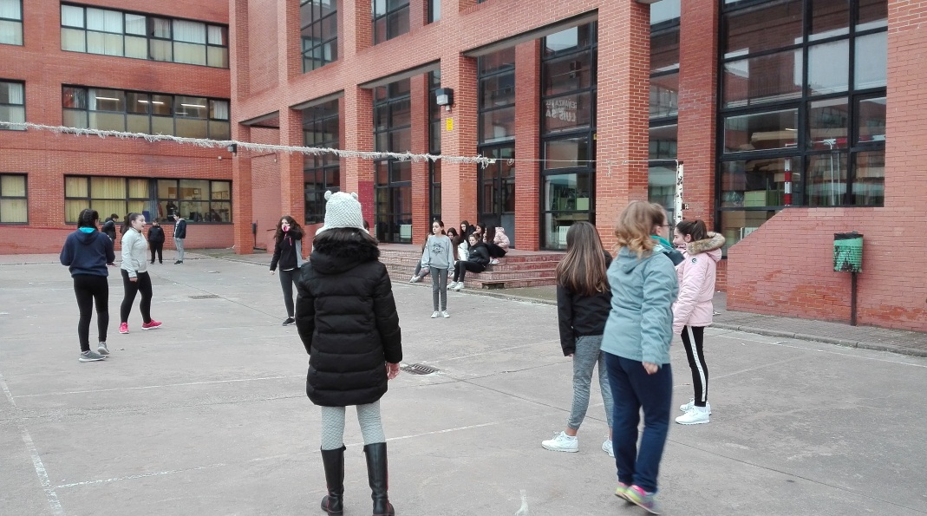
6-1- Actividades deportivas en los recreos

Slide 21
6-2- Concurso: logo para la convivencia
Logo ganador

Slide 22
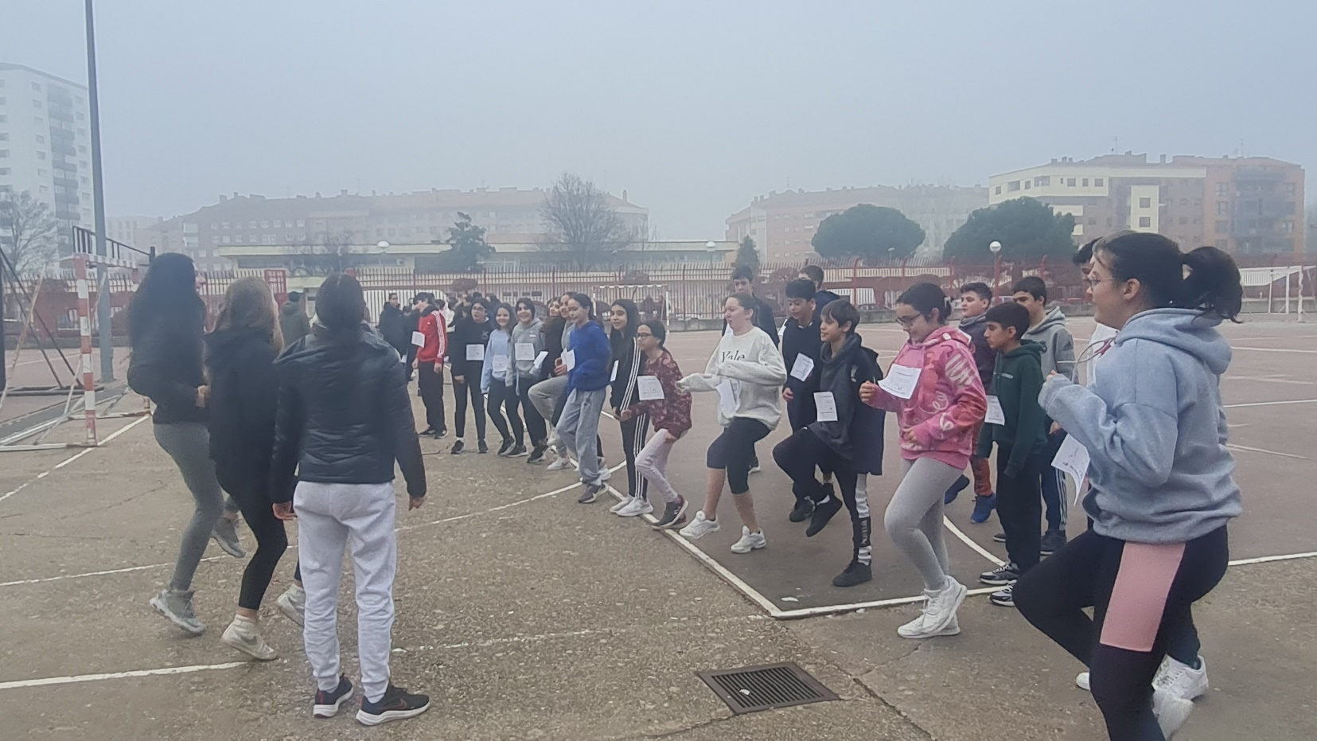
6-3- Carrera por la Paz

Slide 23
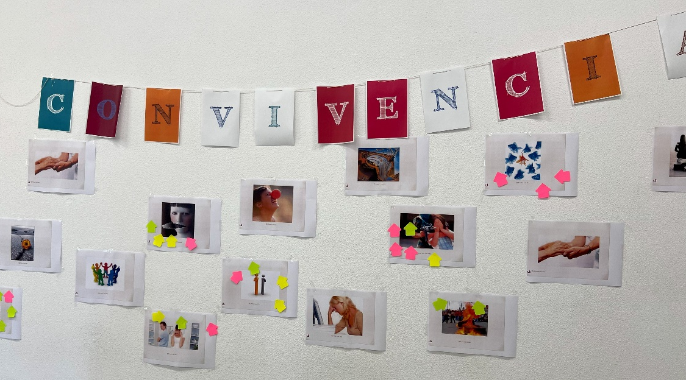
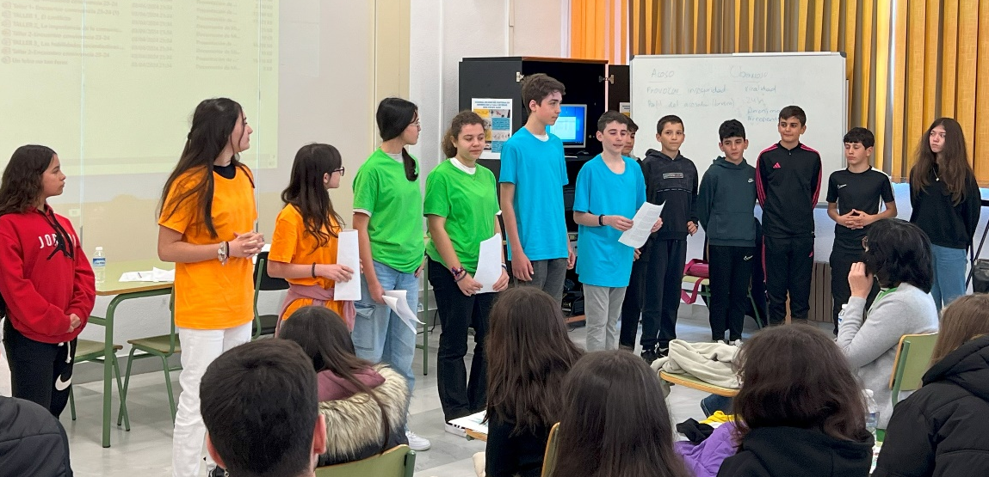
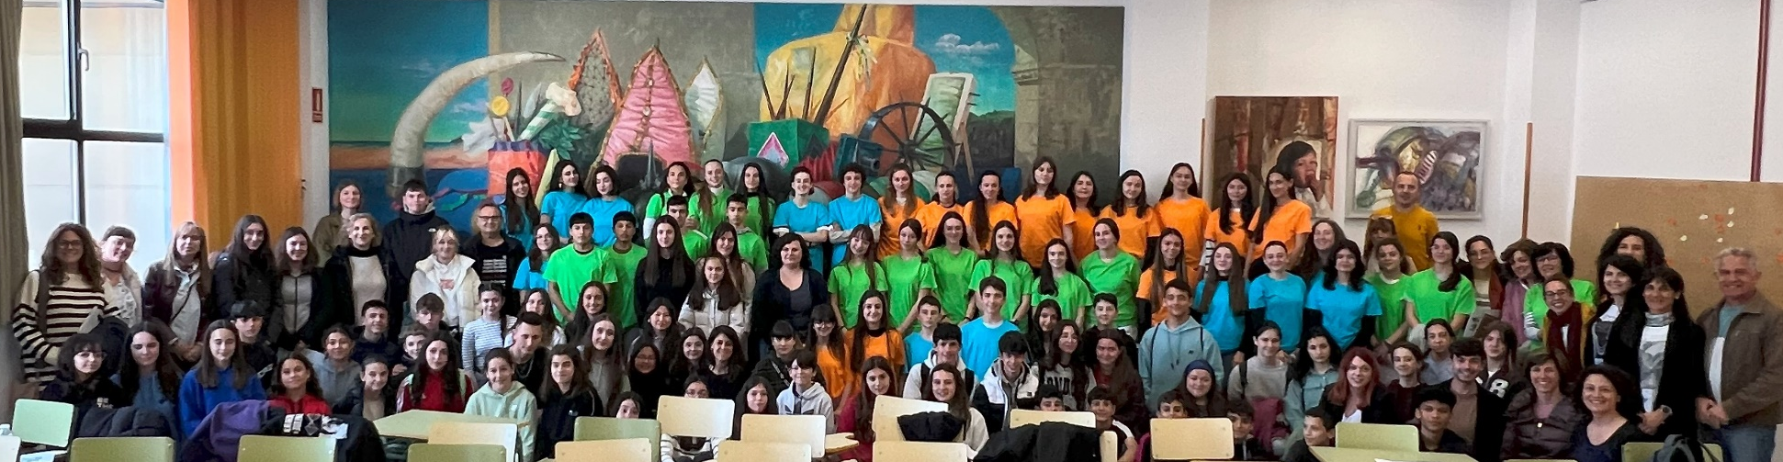
6-4.- Encuentro provincial de alumnado mediador y ayudante: Centro receptor.
Talleres impartidos por el alumnado formado en los programas de convivencia

Slide 24
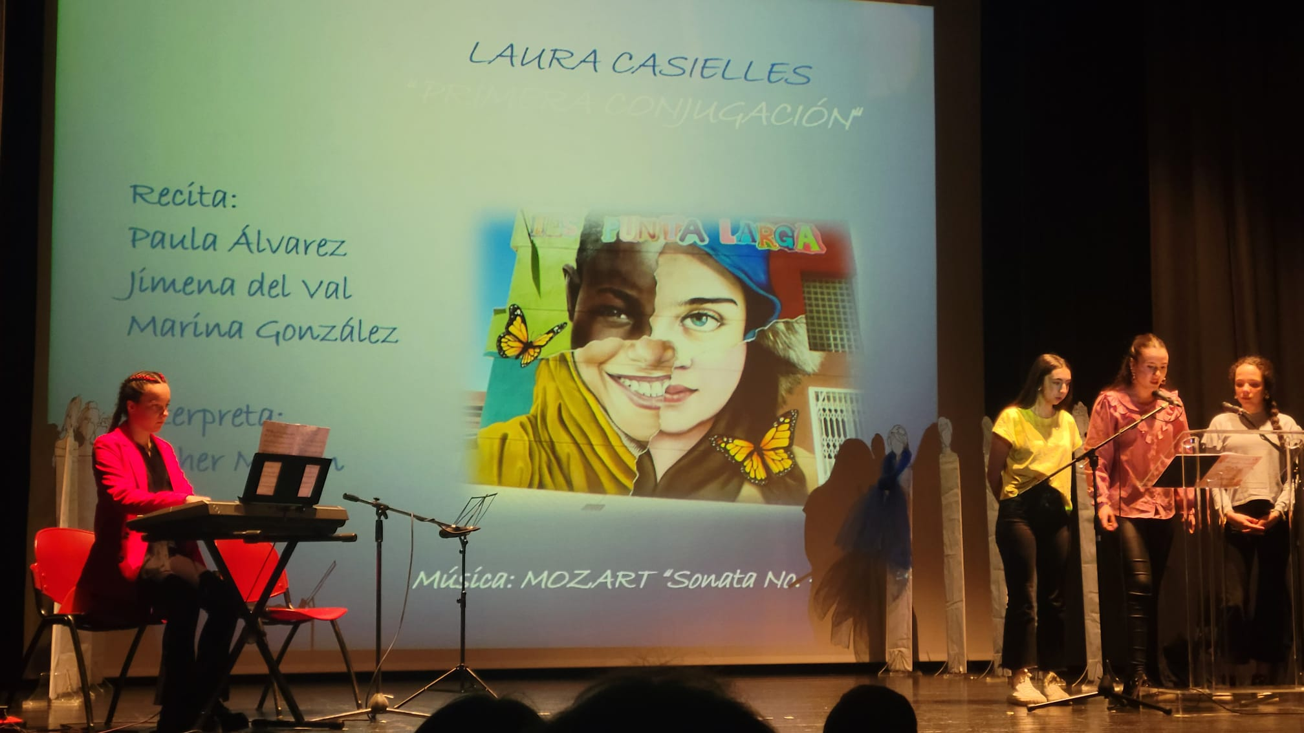
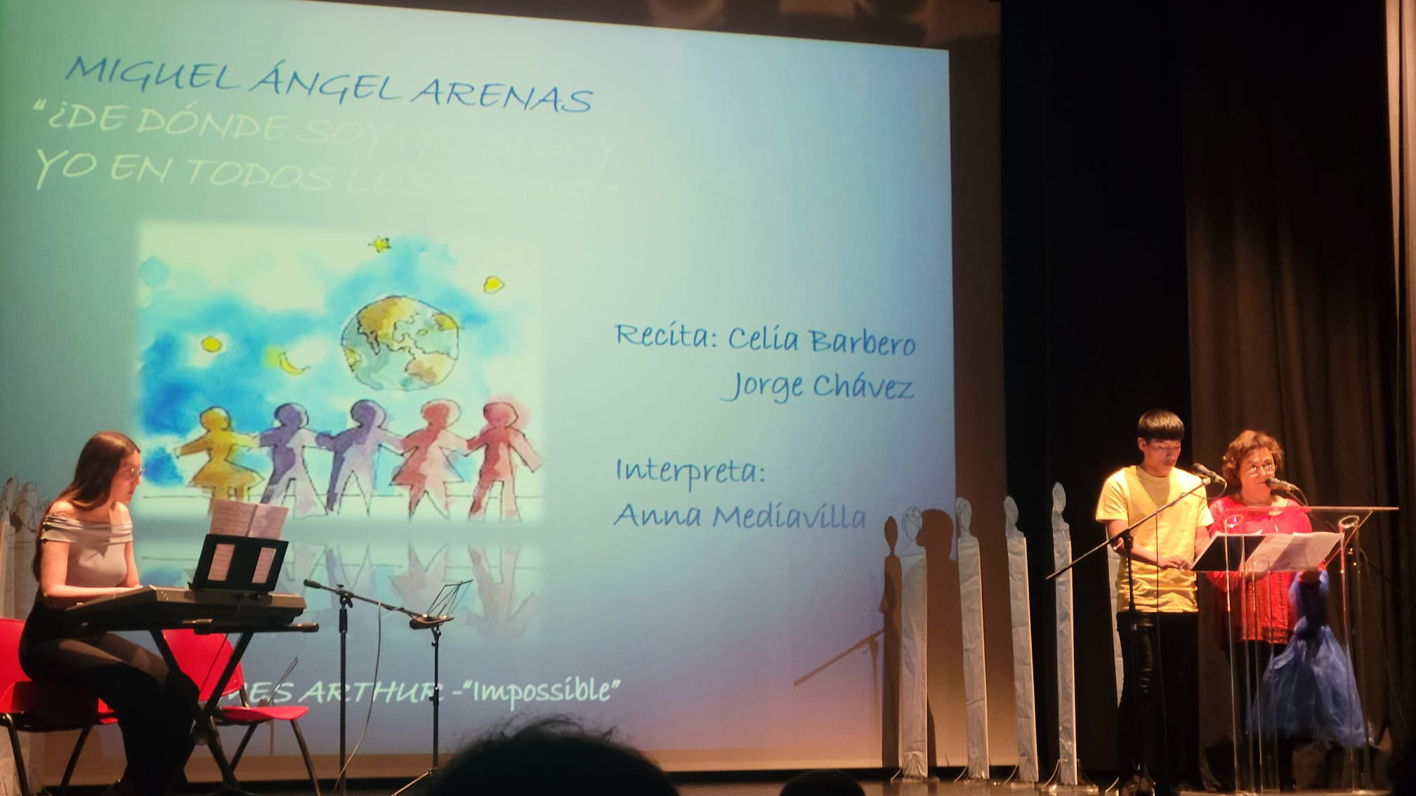
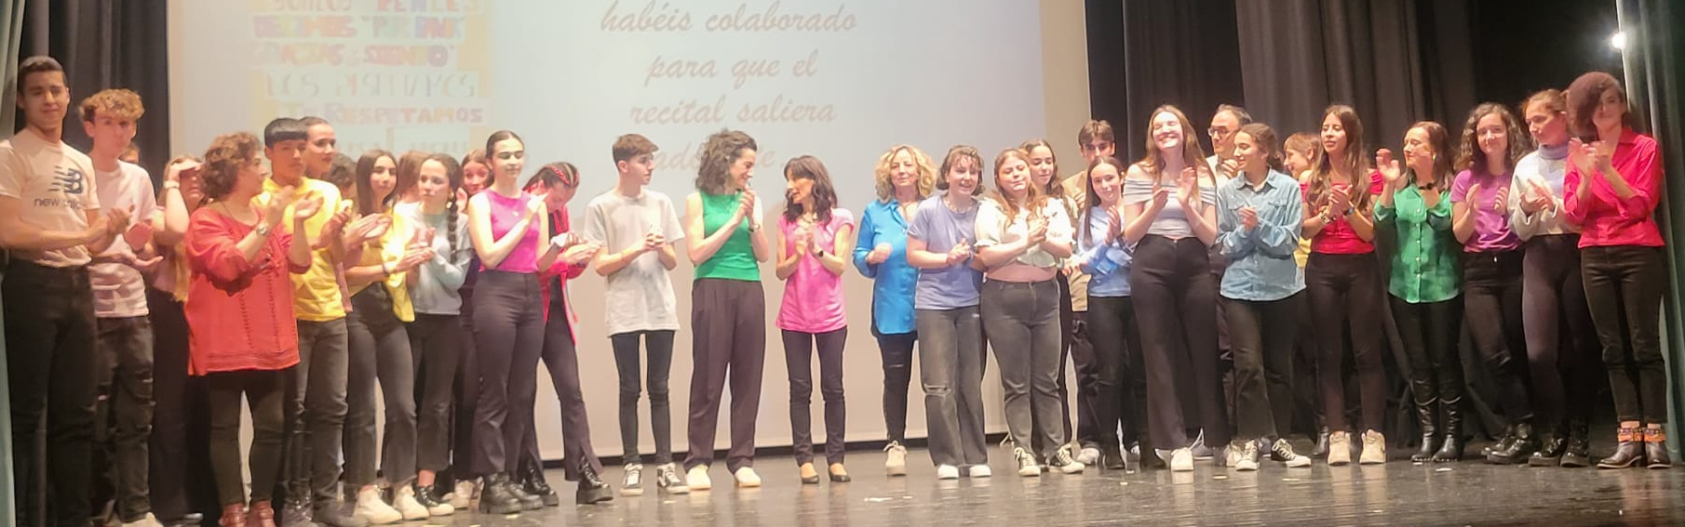
6-5.-Recital poético-musical

Slide 25
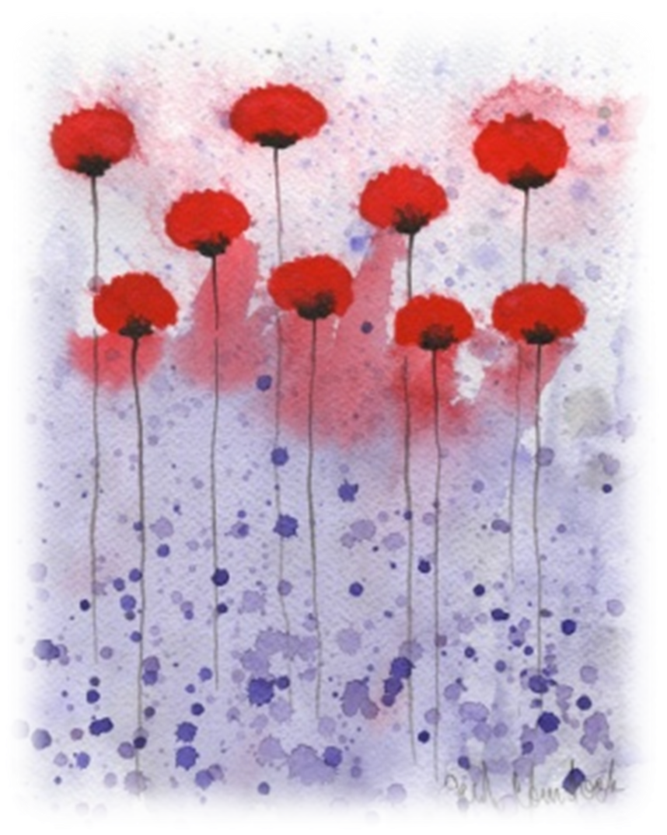
I.E.S. Pintor Luis Sáez- Burgos
“Convivir: entre todos mejor”
Coordinadora: Mª Teresa Gutiérrez Díaz

